Slide 1
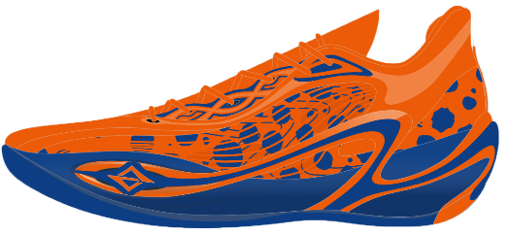
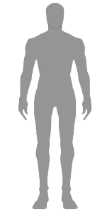
第一轮
| 竞技&训练
>
两周 - 2025.10
2人
5人
7人
平均分
性能评级
6.9
C
+
抓地
7.0
问题点反馈
包裹
7.7
1.整体灵活性欠佳，尤其在前掌处，自然弯折点略微靠后同时大拇指处有异物感，整体脚感偏笨重（3/3）
2.支撑不足体现在后跟内侧，引导足部内扣。（2/3）
3.鞋身抗扭转刚性较弱，大幅度动作时形变过大，安全感不足（2/3）
4.整体鞋底重心偏高，稳定性较差（2/3）
5.室内场地的动态抓地效果一般（1/3）
磨砺8 PRO
重量
6.7
巭Light
缓震
7.7
稳定
6.3
耐久
6.0
球员适配
上脚优先级
内线站桩型锋位
训练
接波
比赛
66.7%
66.7%
0.00%
受试者体重：70±2KG
室外喷漆水泥
木地板

